Slide 1

Indicadores de seguridad operacional
MODULO 8

Slide 2

Rendimiento en materia de seguridad operacional
Logro de un Estado o un proveedor de servicios en lo que respecta a la seguridad operacional, de conformidad con lo definido mediante sus metas e indicadores de rendimiento en materia de seguridad operacional.

Slide 3

Indicador de rendimiento en materia de seguridad operacional
Parámetro basado en datos que se utiliza para observar y evaluar el rendimiento en materia de seguridad operacional.

Slide 4

Meta de rendimiento en materia de seguridad operacional
La meta proyectada o prevista que se desea conseguir, en cuanto a un indicador de rendimiento en materia de seguridad operacional, en un período de tiempo determinado que coincide con los objetivos de seguridad operacional.

Slide 5
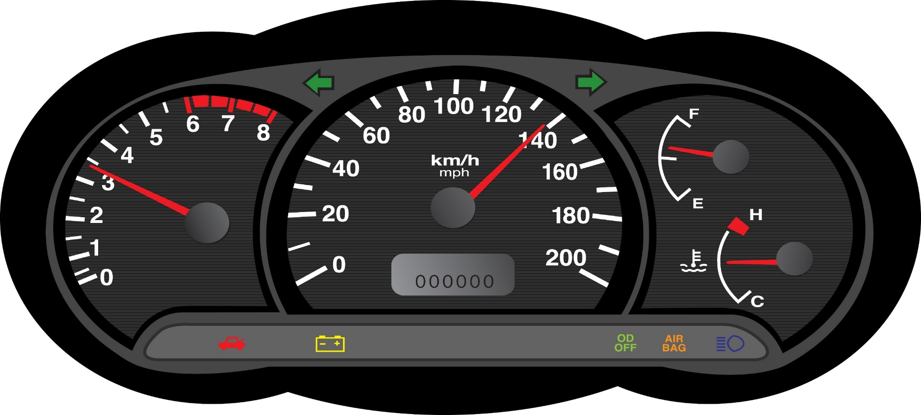
Para que sirven los SPIs y SPTs
DASHBOARD
Indicadores
Notes:
Los SPI tienen como objetivo principal medir el nivel de SO de acuerdo al indicador desarrollado, realizar un diagnóstico de la situación, comunicar e informar sobre la situación y los objetivos, motivar a los equipos responsables del cumplimiento de los objetivos reflejados en el SPI y, en general, evaluar cualquier progreso o deterioro de manera constante.
Una medición efectiva del rendimiento en materia de seguridad operacional no solo servirá para la identificación de oportunidades de mejora relacionadas con la seguridad operacional, sino también con la eficiencia y la capacidad.
4.3 INDICADORES Y METAS DE RENDIMIENTO DE SEGURIDAD OPERACIONAL
4.3.1 Establecer la medición correcta del rendimiento de seguridad operacional implica decidir cómo alcanzar la mejor medida de los objetivos de seguridad operacional. Esto variará de Estado a Estado y de proveedor de servicios a proveedor de servicios. Por lo tanto, las organizaciones deberían tomarse un tiempo para desarrollar su conocimiento estratégico de qué es lo que impulsa la mejora de la seguridad operacional para sus objetivos de seguridad operacional.
4.3.2 Los SPIs y SPTs pueden ser utilizados de diferentes formas para demostrar el rendimiento de seguridad operacional. Es crucial que las organizaciones personalicen, seleccionen y apliquen diversas herramientas y enfoques de medición según sus circunstancias específicas y la naturaleza de lo que se está midiendo. Por ejemplo, en algunos casos, las organizaciones podrían adoptar SPI que todos tengan SPT específicos. En otra situación, puede ser preferible enfocarse en lograr una tendencia positiva en los asociados SPI, sin valores de metas específicas. El paquete de métricas de rendimiento seleccionadas usualmente empleará una combinación de estos enfoques.

Slide 6

Control y medición del rendimiento en materia de seguridad operacional
Notes:
4.3.2 Los SPIs y SPTs pueden ser utilizados de diferentes formas para demostrar el rendimiento de seguridad operacional. Es crucial que las organizaciones personalicen, seleccionen y apliquen diversas herramientas y enfoques de medición según sus circunstancias específicas y la naturaleza de lo que se está midiendo. Por ejemplo, en algunos casos, las organizaciones podrían adoptar SPI que todos tengan SPT específicos. En otra situación, puede ser preferible enfocarse en lograr una tendencia positiva en los asociados SPI, sin valores de metas específicas. El paquete de métricas de rendimiento seleccionadas usualmente empleará una combinación de estos enfoques.

Slide 7

Control y medición del rendimiento en materia de seguridad operacional
Para el proveedor de servicios aéreos, el SMS debe ser concebido como una herramienta de toma de decisiones informadas de seguridad operacional
Información = Datos
Notes:
4.3.2 Los SPIs y SPTs pueden ser utilizados de diferentes formas para demostrar el rendimiento de seguridad operacional. Es crucial que las organizaciones personalicen, seleccionen y apliquen diversas herramientas y enfoques de medición según sus circunstancias específicas y la naturaleza de lo que se está midiendo. Por ejemplo, en algunos casos, las organizaciones podrían adoptar SPI que todos tengan SPT específicos. En otra situación, puede ser preferible enfocarse en lograr una tendencia positiva en los asociados SPI, sin valores de metas específicas. El paquete de métricas de rendimiento seleccionadas usualmente empleará una combinación de estos enfoques.

Slide 8


4 preguntas
¿Qué tipo de información necesita la organización para tomar decisiones informadas?
¿Cuáles son los principales riesgos de la organización?
¿Cuáles son los objetivos de seguridad operacional de la organización?
🎯
¿Cómo va a determinar la organización si está avanzando hacia sus objetivos?
Notes:
Cantidad de pasajeros, precios de los insumos de la OMA. Debe definirse que tipo de información debe recolectarse
Con los datos se determinan los riesgos. Necesitamos un sistema de priorización (nivel de riesgo). Si tengo varios riesgos debo priorizar los principales, para priorizar la solución
Definir los objetivos, a que situación quiero llevar los riesgos
Me tienen que ayudar si estoy caminando en la dirección correcta (reunir datos, priorizar, fijar una visión (CFIT, Runway Excursion, perdida de control en vuelo) y se fijan objetivos
CFIT: Controlled flight into terrain (vuelo controlado contra el terreno)
Por ejemplo: Quiero eliminar los CFITS (obligatorio en EGPWS, instrucción, etc). Como saber si estoy en camino correcto:
Midiendo
Indicador (Cantidad de CFITS por año)
Esa misma lógica la debe utilizar el PS

Slide 9

¿Cuántos datos tendrá un proveedor de servicios nuevo al momento de su certificación?
Notes:
Se inicia con cero Data.
Por eso se nace sin indicadores (un auto quieto no da indicadores)

Slide 10
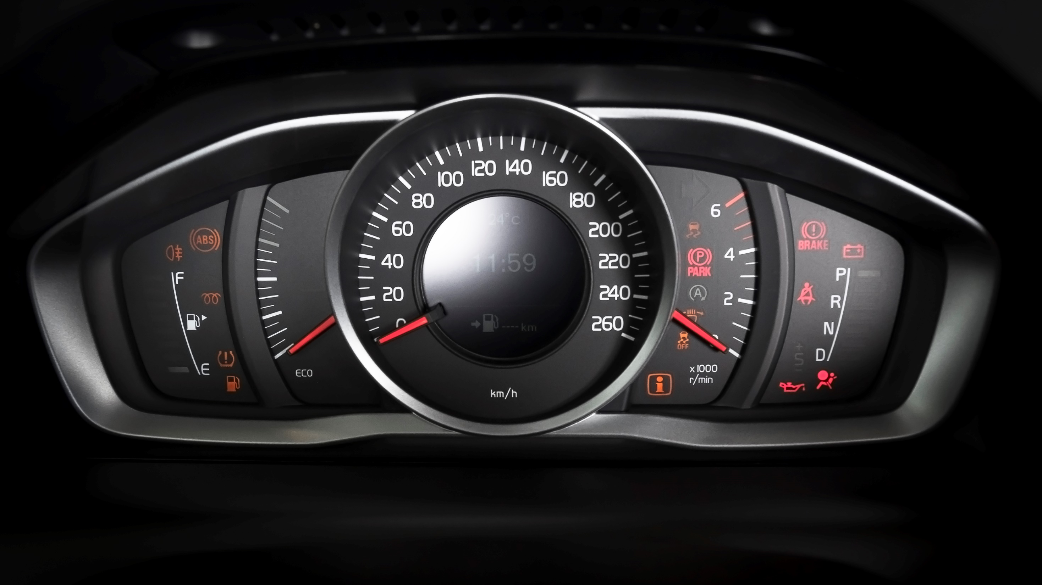
Notes:
Se inicia con cero Data.
Por eso se nace sin indicadores (un auto quieto no da indicadores)

Slide 11
Control y medición del rendimiento en materia de seguridad operacional
4 preguntas:
¿Qué tipo de información necesita la organización para tomar decisiones informadas?
¿Cuáles son los principales riesgos de la organización?
¿Cuáles son los objetivos de seguridad operacional de la organización?
¿Cómo va a determinar la organización si está avanzando hacia sus objetivos?
Notes:
De donde obtengo datos (reactivas, predictivas y proactivas) dar ejemplos.

Slide 12
Control y medición del rendimiento en materia de seguridad operacional
SDCPS
Safety Data Collection and Processing Systems
Notes:
Conocida como base de datos. Sistema que permite almacenar y procesar dato dependiendo la dimensión y complejidad.

Slide 13
Control y medición del rendimiento en materia de seguridad operacional
Notes:
SDCPS - Tipicos recursos de datos e información de seguridad operacional

Slide 14
Control y medición del rendimiento en materia de seguridad operacional
Notes:
SDCPS - Tipicos recursos de datos e información de seguridad operacional

Slide 15
Control y medición del rendimiento en materia de seguridad operacional
4 preguntas:
¿Qué tipo de información necesita la organización para tomar decisiones informadas?
¿Cuáles son los principales riesgos de la organización?
¿Cuáles son los objetivos de seguridad operacional de la organización?
¿Cómo va a determinar la organización si está avanzando hacia sus objetivos?
Notes:
La base de datos nos permite identificar los riesgos principales para la organización. (ejemplos CFIT, Runway Excursion, etc.)

Slide 16
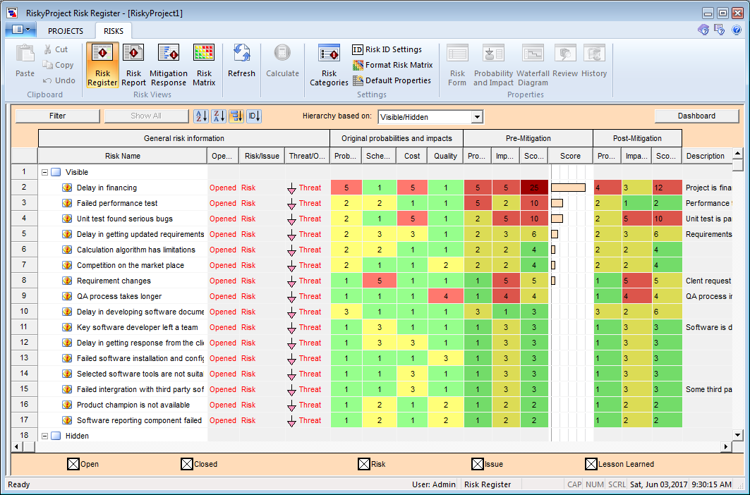
Control y medición del rendimiento en materia de seguridad operacional
Notes:
Esta es la forma como debe lucir una base de datos –
Prioridad es basada en nivel de riesgo, por lo que el punto de partida es el que tiene nivel de riesgo alto (muertes, daños potenciales a los equipos)

Slide 17

Control y medición del rendimiento en materia de seguridad operacional
Identificar los
riesgos principales de la organización
1
Notes:
Son los que tienen el mayor nivel de riesgo, los de color rojo (ALTO primero, MODERADO Segundo y BAJO como tercero

Slide 18
Control y medición del rendimiento en materia de seguridad operacional

Slide 19
Control y medición del rendimiento en materia de seguridad operacional
Riesgos principales
Salidas de pista
Falla de la unidad de control de combustible
Corte de motor en vuelo (IFSD)
Notes:
Un proveedor que tiene 5 años y tiene suficiente data, (Fase 3). Verifican del mayor riesgoso al más bajo
Estos fueron clasificados como riesgo muy alto
Primer paso es buscar los riesgos principales (IDENTIFICAR)

Slide 20
Control y medición del rendimiento en materia de seguridad operacional
4 preguntas:
¿Qué tipo de información necesita la organización para tomar decisiones informadas?
¿Cuáles son los principales riesgos de la organización?
¿Cuáles son los objetivos de seguridad operacional de la organización?
¿Cómo va a determinar la organización si está avanzando hacia sus objetivos?
Notes:
Identificar

Slide 21
Control y medición del rendimiento en materia de seguridad operacional
Definir los objetivos de seguridad operacional
2
Notes:
Como estamos hoy
Como quiero estar en un tiempo determinado

Slide 22
Control y medición del rendimiento en materia de seguridad operacional
Objetivos de seguridad
operacional
Resultados deseados
Notes:
Fijar objetivos
Como quiero que se vea en el futuro

Slide 23
Control y medición del rendimiento en materia de seguridad operacional
Riesgos principales | Resultado deseado
Salidas de pista
Falla de la unidad de control de combustible
IFSD
Notes:
Como quiereo que se vea

Slide 24
Control y medición del rendimiento en materia de seguridad operacional
Riesgos principales | Estado actual | Resultado deseado
Salidas de pista
Falla de la unidad de control de combustible (FFCU)
IFSD
Notes:
Primero necesito un punto de partida

Slide 25
Control y medición del rendimiento en materia de seguridad operacional
Riesgos principales | Estado actual | Resultado deseado
Salidas de pista | 100 SdP/1’000,000 Operaciones
Falla de la unidad de control de combustible | 17 FUCC/1,000 ovehhaul
IFSD | 9 IFSD/100,000 HdV
Notes:
Cual es el dato actual – 100 salidas de pista por 1’000,000 operaciones (año 2017)

Slide 26

Control y medición del rendimiento en materia de seguridad operacional
Riesgos principales | Estado actual | Resultado deseado
Salidas de pista | 100 SdP/1,000,000 Operaciones | Reducir 50% SdP 4 años
Falla de la unidad de control de combustible | 17 FUCC/1,000 ovehhaul | Reducir 70% FFCU 4 años
IFSD | 9 IFSD/100,000 HdV | Reducir 50% IFSD 4 años
Notes:
PASO 2:
Meta – A donde quiero llegar
FIJAR LAS METAS usar el SMART
Resultado deseado: reducir el 50% de salidas de pista en los próximos cuatro años
Un objetivo no puede ser solo reducir, debe considerar en que tiempo
Necesitamos SPI

Slide 27
Control y medición del rendimiento en materia de seguridad operacional
4 preguntas:
¿Qué tipo de información necesita la organización para tomar decisiones informadas?
¿Cuáles son los principales riesgos de la organización?
¿Cuáles son los objetivos de seguridad operacional de la organización?
¿Cómo va a determinar la organización si está avanzando hacia sus objetivos?

Slide 28
Control y medición del rendimiento en materia de seguridad operacional
Definir los indicadores de rendimiento de la seguridad operacional
(SPI)
3
Notes:
Definir forma de medir: Esta es el indicador

Slide 29

Categorías de indicadores
Indicadores de resultados (lagging indicators)
Baja probabilidad/alta gravedad
Alta probabilidad/baja gravedad
Indicadores avanzados (leading indicators)
Notes:
En muchos Estados y proveedores de servicios maduros , los SPI se dividen en diferentes tipos. La siguiente sección describe estos diferentes tipos. Sin embargo, es más importante que se identifiquen SPI que clasificarlos.
Lagging: Es lo que paso
4.3.1 Tipos de indicadores de seguridad operacional
Indicadores Cualitativos y Cuantitativos
4.3.1.1 Como sus nombres lo indican, los indicadores cuantitativos se refieren a medir por la cantidad (total), en lugar de su calidad, mientras que los indicadores cualitativos son descriptivos en lugar de ser una cantidad. Los indicadores cuantitativos son generalmente más preferidos que los indicadores cualitativos porque son más fáciles de contar y comparar. Pero la elección del indicador más importante depende de la disponibilidad de datos confiables que puedan medirse cuantitativamente. En última instancia, la alta gerencia desea saber si la organización probablemente alcanzará o no su objetivo de seguridad operacional. ¿La evidencia necesaria necesita ser en forma de datos comparables y generalizables (cuantitativos) o una imagen descriptiva de la situación de seguridad (cualitativa)? Cada opción, cualitativa o cuantitativa, involucra diferentes tipos de SPI, que se pueden lograr mejor mediante un proceso de selección de SPI. Una combinación de enfoques es útil en muchas situaciones y puede resolver muchos de los problemas que pueden surgir al adoptar un enfoque único. Un ejemplo de indicador cualitativo para un proveedor de servicios podría ser la evaluación de la cultura de seguridad o para el Estado la madurez del SMS de los proveedores de servicios en un sector particular

Slide 30
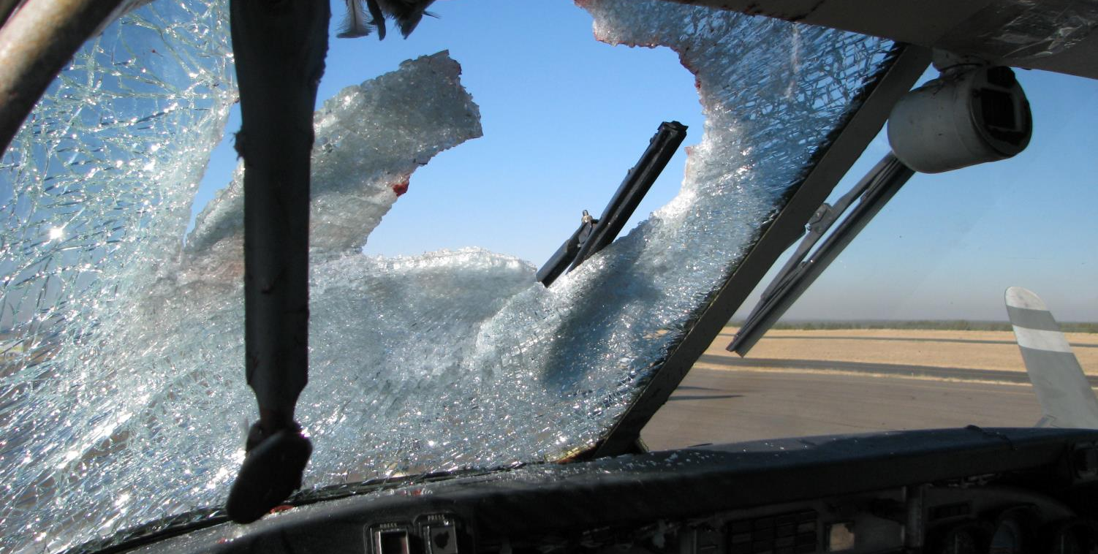
Indicadores de resultados (lagging indicators)
Indicadores de baja probabilidad/alta gravedad.
Son resultados tales como accidentes o incidentes graves.
Ejemplos:
- Impacto contra el suelo sin pérdida de control (CFIT)
Pérdida de control en vuelo (LOC-I)
Excursiones de pista (RE)
Impacto con aves / Ingestión de aves
Colisiones en tierra / Colisiones en vuelo
Notes:
High-consequence indicators. Safety performance indicators pertaining to the monitoring and measurement of high-consequence occurrences, such as accidents or serious incidents. High-consequence indicators are sometimes referred to as reactive indicators.
SPIs Reactivos (de resultados)
4.3.1.3 Los SPI de resultados miden eventos que ya han ocurrido. También se los conoce como "SPI basados en resultados". Los SPI de resultados son normalmente (pero no siempre) los resultados negativos que la organización intenta evitar.
4.3.1.4 Los SPI de resultados ayudan a la organización a comprender lo que sucedió en el pasado. Son útiles para tendencias a largo plazo. Se pueden usar como un indicador de alto nivel o como una indicación de tipos o lugares específicos de ocurrencia, por ejemplo: "tipos de accidentes por tipo de aeronave" o "tipos de incidentes específicos por región". Debido a que los SPI de resultados miden los resultados de seguridad operacional, pueden medir la efectividad de las medidas de mitigación de seguridad operacional. Son efectivos para validar el rendimiento general de seguridad operacional del sistema. Por ejemplo, monitorear el 'número de colisiones de rampas por número de movimientos entre vehículos luego de un rediseño de marcas de rampa' proporciona una medida de la efectividad de las nuevas marcas (suponiendo que nada más haya cambiado). La reducción en colisiones valida una mejora en el rendimiento de seguridad operacional general del sistema de rampa; que bien podría ser atribuible al cambio en cuestión.
4.3.1.5 Las tendencias en los indicadores de resultados pueden analizarse para determinar las condiciones existentes en el sistema que deberían abordarse. Entonces, usando el ejemplo anterior, una tendencia creciente en las colisiones de rampas por número de movimientos pudo haber sido lo que llevó a la identificación de marcas de rampa por debajo del estándar como una mitigación.
Los SPI de resultados son métricas que miden eventos que ya han ocurrido y que a veces se conocen como "SPI de resultados". Estos son normalmente los resultados negativos que la organización está tratando de prevenir.
Los SPI de resultados se utilizan para obtener una comprensión de lo que está sucediendo en una organización. También son útiles para las tendencias agregadas a largo plazo, ya sea a un nivel alto o para tipos o ubicaciones específicas de ocurrencia (por ejemplo, tipos de accidentes por tipo de aeronave, incidentes específicos en una región determinada). Debido a que los SPI de resultados miden los resultados de seguridad operacional, ellos pueden medir la efectividad de las mitigaciones de seguridad y son una forma de validar el desempeño general de seguridad operacional del sistema. Por ejemplo, el monitoreo del número de colisiones en rampa entre vehículos terrestres luego de un rediseño de las marcas de rampa proporciona una medida de la efectividad de las nuevas marcas. Siempre se debe reconocer que incluso si se consigue una reducción en las colisiones, puede no sólo ser debido a las nuevas marcas, sino debido a otros factores. Sin embargo, la reducción de colisiones valida una mejora en el rendimiento de seguridad operacional general del sistema de rampa.
También, se pueden analizar las tendencias de estos indicadores para determinar las condiciones existentes en el sistema que deben abordarse. Por ejemplo, una tendencia creciente con respecto a las colisiones en rampa entre vehículos terrestres puede conducir a identificar condiciones sub-estándar de las marcas de la rampa.
Los SPI de resultados se dividen generalmente en dos tipos:
• baja probabilidad/alta gravedad , como accidentes o incidentes graves. La baja frecuencia de resultados de alta gravedad significa que la agregación (a nivel de segmento de industria o nivel regional) puede resultar en análisis más significativos. Un ejemplo de este tipo de retraso SPI sería: Daños de aeronaves debido a los impactos con aves.
• alta probabilidad/baja gravedad que no se manifestaron en un incidente grave o accidente. Tales SPI se denominan a veces indicadores de "acontecimientos precursores". Los SPI de resultados de menor gravedad / mayor probabilidad son principalmente útiles para monitorear problemas específicos de seguridad operacional y medir la efectividad de las mitigaciones de riesgo de seguridad en el lugar contra las consecuencias potenciales de los peligros. Un ejemplo de este tipo de SPI precursor sería: Detecciones de aves en los radares.
-------------------------------------------------------------------------------
Indicador de resultados – Lagging (Reactivo): indicadores que miden los eventos de seguridad operacional que ya han ocurrido incluyendo aquellos eventos de seguridad operacional no deseados que se está intentando prevenir.
Los SPI de resultado – Lagging (Reactivos) son medidas de ocurrencias de seguridad operacional. Los SPI de resultado (reactivos) se usan principalmente para tendencias a largo plazo, ya sea a un nivel alto (por ejemplo, fatalidades) o para tipos o ubicaciones específicas de ocurrencia. Debido a que los SPI de resultado – Lagging (reactivos) miden los resultados de seguridad operacional, ellos evalúan la efectividad de las medidas de seguridad operacional, acciones o iniciativas y validan el rendimiento de seguridad operacional del sistema. Las tendencias en estos indicadores pueden resaltar la necesidad de análisis de seguridad operacional.
Dos tipos de SPI de resultados – lagging (reactivos) son generalmente definidos:
SPI de resultados (outcomes) negativos de alto impacto como accidentes o incidentes graves. La baja frecuencia de los resultados negativos de alta gravedad significa que el incremento (a nivel de segmento de la industria o nivel regional) puede producir análisis más significativos.
SPI para fallas del sistema de nivel inferior y eventos de seguridad operacional que no se manifestaron en incidentes graves o accidentes (incluyendo fallas del sistema y desviaciones de procedimiento). Dichos SPI se denominan a veces indicadores de "acontecimientos precursores". Los SPI para fallas en el sistema de nivel inferior y eventos de seguridad se utilizan principalmente para monitorear problemas de seguridad específicos y para medir la efectividad de los controles de riesgo de seguridad implementados para mitigar el riesgo de seguridad operacional asociado con las posibles consecuencias de los peligros.

Slide 31
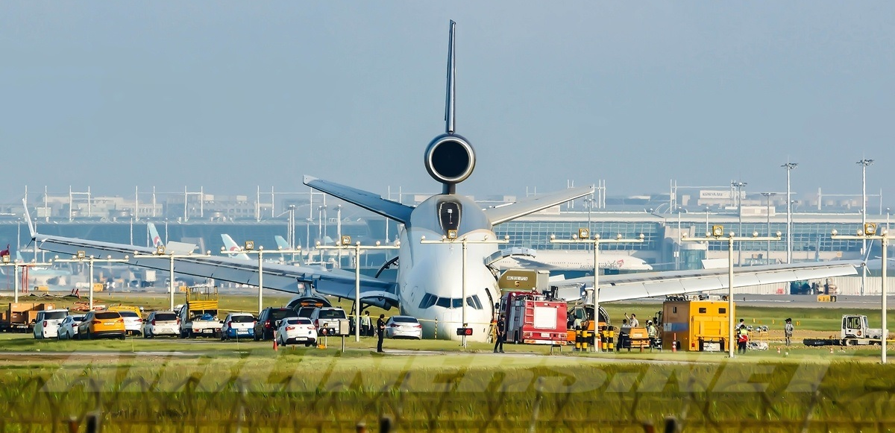
Indicadores de resultados (lagging indicators)
Indicadores de alta probabilidad/baja gravedad (eventos precursores).
Son resultados que no se manifestaron necesariamente en un accidente o incidentes graves.
Ejemplos:
- Número de fallas técnicas con impacto operacional
Número de aproximaciones no estabilizadas / 1000 aterrizajes
Visualización de aves / detección de aves en los radares
Notes:
High-consequence indicators. Safety performance indicators pertaining to the monitoring and measurement of high-consequence occurrences, such as accidents or serious incidents. High-consequence indicators are sometimes referred to as reactive indicators.

Slide 32
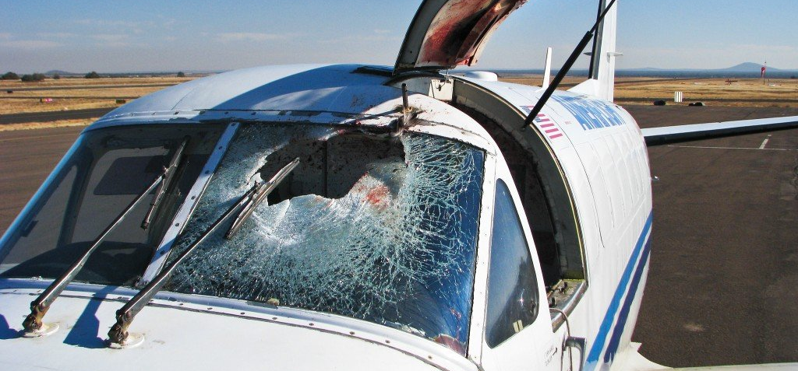
Baja probabilidad / Alta gravedad
Notes:
CFIT, salidas de pista
•Baja probabilidad / Alta gravedad como accidentes o incidentes graves. La baja frecuencia de los resultados de alta gravedad significa que la agregación de los datos (a nivel del segmento de la industria o nivel regional) puede dar lugar a análisis más significativos. Un ejemplo de este tipo de SPI de resultado sería: daños a la aeronave y/o al motor debido a un impacto de ave.

Slide 33
Un historial operacional sin accidentes, no refleja necesariamente una adecuada gestión de la seguridad operacional

Slide 34
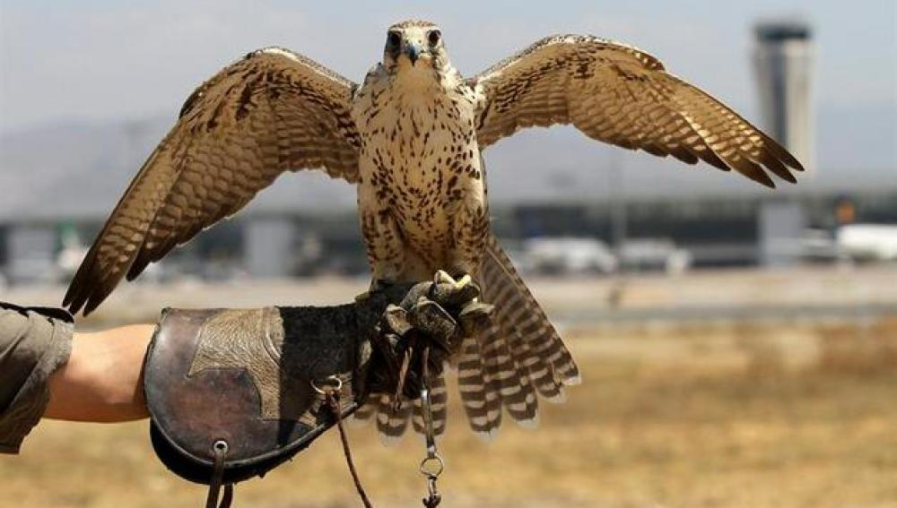
Indicadores avanzados (leading indicators)
Son medidas que se centran en los procesos y aportes que se implementan para mejorar o mantener la seguridad operacional. Conocidos también como SPIs de “actividad o proceso”
Ejemplos:
- Porcentaje de personal que ha completado con éxito la instrucción
Actividades para ahuyentar las aves
Corte de cultivos
Notes:
High-consequence indicators. Safety performance indicators pertaining to the monitoring and measurement of high-consequence occurrences, such as accidents or serious incidents. High-consequence indicators are sometimes referred to as reactive indicators.

Slide 35

Alta probabilidad / Baja gravedad
Notes:
Observación de aeronaves durante las aproximaciones (no tienen gravedad pero pasan muchas más veces), especificar las horas para centralizar las acciones que se deben tomar.
Esto es un indicador reactivo, pero no ocasiona un accidente.
Alta probabilidad / Baja gravedad resultados que no se manifestaron necesariamente en un incidente o accidente grave. Dichos SPIs a veces se denominan indicadores de "evento precursor". Los SPI para resultados de baja gravedad/alta probabilidad se usan principalmente para monitorear problemas de seguridad operacional específicos y medir la efectividad de las mitigaciones de riesgos de seguridad operacional existentes. Un ejemplo de este tipo de SPI precursor sería: detecciones en el radar de aves (que indica un nivel de actividad de las aves antes que la cantidad real de impactos con aves).

Slide 36

SPIs Avanzados
Los indicadores avanzados son métricas que se centran en los procesos y entradas que se están implementando para mejorar o mantener la seguridad operacional. Estos son también conocidos como "SPI de actividad o SPI del proceso",
Notes:
SPIs Avanzados
4.3.1.8 Los indicadores avanzados son medidas que se centran en los procesos y aportes que se implementan para mejorar o mantener la seguridad operacional. Estos también se conocen como "SPI de actividad o proceso", ya que supervisan y miden las condiciones que tienen el potencial de convertirse o contribuir a un resultado específico.
4.3.1.9 Los ejemplos de SPIs avanzados que impulsan el desarrollo de capacidades organizacionales para la gestión proactiva del rendimiento de seguridad operacional incluyen cosas como: "porcentaje de personal que ha completado con éxito la capacitación de seguridad a tiempo" o "porcentaje de finalización puntual de las medidas de mitigación acordadas".
4.3.1.10 Los SPIs avanzados también pueden informar a la organización sobre cómo su operación enfrenta el cambio; incluidos los cambios en su entorno operacional. La atención se centrará en anticipar debilidades y vulnerabilidades como resultado del cambio o el monitoreo del rendimiento después de un cambio. Un ejemplo de SPIs para monitorear un cambio en las operaciones sería: 'porcentaje de sitios que han implementado el procedimiento x'.
Los indicadores avanzados son métricas que se centran en los procesos y entradas que se están implementando para mejorar o mantener la seguridad operacional. Estos son también conocidos como "SPI de la actividad o SPI del proceso", ya que monitorean y miden las condiciones que tienen el potencial de convertirse o contribuir a un resultado específico.
Ejemplos de SPI avanzados que impulsan el desarrollo de capacidades organizativas para una gestión proactiva del desempeño de la seguridad podrían ser: "Porcentaje de personal que ha completado exitosamente el entrenamiento de seguridad operacional a tiempo". Y "Porcentaje de cumplimiento a tiempo de las acciones de mitigación acordadas".
Los SPI avanzados también pueden informar a la organización acerca de las operaciones y cómo hacer frente a los cambios, incluidos los cambios en su entorno operacional. La atención se centrará en la anticipación de las debilidades y vulnerabilidades como resultado del cambio o en el seguimiento del rendimiento después de un cambio. Un ejemplo de SPI para monitorear un cambio en las operaciones sería: "Número de sitios que tienen implementado un nuevo procedimiento".
2.4.3 Criterios de los indicadores de rendimiento de seguridad operacional
Los SPI deben ser:
Desarrollados basados en mediciones confiables;
Apropiadamente específicos y cuantificables;
Realista, teniendo en cuenta las posibilidades y limitaciones de la organización; y
Auditable.
----------------------
Indicador avanzados – Leading (Proactivo) - Métricas que proporcionan información sobre la situación actual que puede afectar el rendimiento futuro.
Los SPI principales miden las condiciones que tienen el potencial de contribuir a resultados positivos o negativos. Desde la perspectiva de la gestión de la seguridad operacional, es importante prestar suficiente atención a la supervisión de los SPI positivos para permitir el fortalecimiento de los factores positivos que constituyen la capacidad de gestión de la seguridad operacional de una organización.
Los indicadores avanzados (leading) miden las actividades que influyen en el desempeño de seguridad operacional de un sistema y, en consecuencia, impactan los indicadores de resultados (lagging). Los indicadores reactivos miden la efectividad de los controles de riesgo y por lo tanto una degradación en el indicador puede señalar el potencial incremento en la probabilidad o gravedad de eventos futuros.
También se pueden usar SPIs avanzados - Leading (proactivos) positivos para informar a la organización sobre la dinámica de su sistema y cómo se adapta a los cambios, incluidos los cambios en su entorno operativo. La atención se centrará en la anticipación de las nuevas debilidades y vulnerabilidades para determinar la necesidad de actuar o en el control de la medida en que se están llevando a cabo ciertas actividades necesarias para la seguridad operacional. Para estos indicadores de "monitoreo", se pueden definir niveles de alertas. Un ejemplo de SPI avanzado – leading (proactivo) positivo en este caso sería la medida en que el trabajo se lleva a cabo de acuerdo con los Procedimientos Operativos Estándar.

Slide 37
¿Cómo seleccionar los SPIs?
Los SPIs deberían ser:
relacionados con el objetivo de seguridad operacional que pretenden indicar;
seleccionado o desarrollado en base a datos disponibles y medición confiable;
apropiadamente específico y cuantificable; y
realista, teniendo en cuenta las posibilidades y limitaciones de la organización

Slide 38
¿Cómo definir los SPIs?
El contenido de cada SPI debería incluir:
una descripción de lo que mide el SPI;
el propósito del SPI (qué se pretende gestionar y a quién se desea informar);
las unidades de medida y cualquier requisito para su cálculo;
quién es responsable de recopilar, validar, controlar, informar y actuar sobre el SPI;
dónde o cómo deben recopilarse los datos; y
la frecuencia de los informes, la recopilación, el seguimiento y el análisis de los datos del SPI.

Slide 39
Indicadores “de resultados” y “avanzados”
Baja probabilidad / Alta gravedad
Impacto con aves
Ingestión de aves (uno o más motores)
Accidente
Incidente
Desviación
Condición de degradación
Condición normal
Indicadores “de resultados / lagging”
Alta probabilidad / Baja gravedad
Eventos precursores
Visualización de aves
Detección de aves en los radares
Actividades para ahuyentar aves
Control de sembríos
Corte de pasto
Ubicación de los lugares de alimentación de las aves
Indicadores
“Avanzados / leading”
Notes:
SRA: Safety Risk Assessment
CFIT: Controlled flight into terrain (vuelo controlado contra el terreno)
El vuelo controlado contra el terreno (CFIT por sus siglas en inglés), también llamado vuelo controlado contra un obstáculo, colisión contra el terreno en vuelo controlado o impacto contra el terreno sin pérdida de control, es el tipo de colisión en el cual una aeronave, bajo total control del piloto, vuela de manera inadvertida contra el terreno o contra un obstáculo. En estas situaciones, los pilotos usualmente no son conscientes del peligro hasta que ya es muy tarde para hacer algo al respecto.
En aviación civil, y especialmente en la aviación privada, el vuelo controlado contra el terreno es conocido de manera sarcástica como el resultado de «nubes con hueso» o «cumulogranito» (de la unión de los términos cúmulus y granito) cuando es causado por el choque contra un terreno oculto bajo un manto de nubes. A veces, este evento es descrito como el acto de volar un avión en perfectas condiciones contra el terreno.
Pilotos con cualquier tipo de experiencia, incluso los altamente entrenados y experimentados, pueden sufrir de un evento de vuelo controlado contra el terreno. La fatiga, la pérdida de conciencia situacional o la desorientación son claves en este tipo de accidentes. Estos incidentes usualmente involucran terreno montañoso y pobre visibilidad, generalmente causada por nubes y niebla. La mayoría de incidentes de este tipo ocurre durante el despegue y el aterrizaje.
El vuelo controlado contra el terreno puede estar asociado con un mal funcionamiento de los equipos del avión. Si el mal funcionamiento se da en una pieza del equipo de navegación, esto puede llevar a la tripulación a guiar de manera incorrecta al avión sin importar la información de otros equipos o sin importar si hay cielo despejado, lo que le permitiría a la tripulación notar la proximidad con el terreno.
Con el fin de evitar este tipo de accidentes, los constructores de aeronaves y las autoridades en materia de seguridad aérea han desarrollado sistemas como el Aviso de proximidad a Tierra (GPWS o EGPWS), que usa un radioaltímetro para su funcionamiento. Las estadísticas muestran que las aeronaves equipadas con la última generación de EGPWS no han sufrido accidentes de este tipo de vuelo controlado contra el terreno.

Slide 40
Indicadores “de resultados” y “avanzados”
Baja probabilidad / Alta gravedad
Accidentes. Número por movimientos de aeronaves:
Colisiones en vuelo
CFITs
Colisiones en tierra
Incidentes graves. Número por movimiento de aviones:
Infringir la separación minima
Incursiones en la pista
Accidente
Incidente
Desviación
Condición de degradación
Condición normal
Indicadores “de resultados / lagging”
Número de fallas técnicas con impacto operacional
Número de códigos de llamadas reportados
Número de aproximaciones no estabilizadas /1000 aterrizajes
Alta probabilidad / Baja gravedad
Número de no-cumplimiento por ciclo de auditoria planeada
Número de reportes de SO recibidos por periodo y tendencia
Cambios en la organización con evaluación de riesgo de SO (SRA)
Indicadores
“Avanzados / leading”
Notes:
SRA: Safety Risk Assessment
CFIT: Controlled flight into terrain (vuelo controlado contra el terreno)
El vuelo controlado contra el terreno (CFIT por sus siglas en inglés), también llamado vuelo controlado contra un obstáculo, colisión contra el terreno en vuelo controlado o impacto contra el terreno sin pérdida de control, es el tipo de colisión en el cual una aeronave, bajo total control del piloto, vuela de manera inadvertida contra el terreno o contra un obstáculo. En estas situaciones, los pilotos usualmente no son conscientes del peligro hasta que ya es muy tarde para hacer algo al respecto.
En aviación civil, y especialmente en la aviación privada, el vuelo controlado contra el terreno es conocido de manera sarcástica como el resultado de «nubes con hueso» o «cumulogranito» (de la unión de los términos cúmulus y granito) cuando es causado por el choque contra un terreno oculto bajo un manto de nubes. A veces, este evento es descrito como el acto de volar un avión en perfectas condiciones contra el terreno.
Pilotos con cualquier tipo de experiencia, incluso los altamente entrenados y experimentados, pueden sufrir de un evento de vuelo controlado contra el terreno. La fatiga, la pérdida de conciencia situacional o la desorientación son claves en este tipo de accidentes. Estos incidentes usualmente involucran terreno montañoso y pobre visibilidad, generalmente causada por nubes y niebla. La mayoría de incidentes de este tipo ocurre durante el despegue y el aterrizaje.
El vuelo controlado contra el terreno puede estar asociado con un mal funcionamiento de los equipos del avión. Si el mal funcionamiento se da en una pieza del equipo de navegación, esto puede llevar a la tripulación a guiar de manera incorrecta al avión sin importar la información de otros equipos o sin importar si hay cielo despejado, lo que le permitiría a la tripulación notar la proximidad con el terreno.
Con el fin de evitar este tipo de accidentes, los constructores de aeronaves y las autoridades en materia de seguridad aérea han desarrollado sistemas como el Aviso de proximidad a Tierra (GPWS o EGPWS), que usa un radioaltímetro para su funcionamiento. Las estadísticas muestran que las aeronaves equipadas con la última generación de EGPWS no han sufrido accidentes de este tipo de vuelo controlado contra el terreno.

Slide 41
Ejemplo de enlaces entre indicadores “de resultados” y “avanzados”
Baja probabilidad / Alta gravedad
Número de excursiones de pista / 1000 aterrizajes
Accidente
Incidente
Desviación
Condición de degradación
Condición normal
Indicadores “de resultados / lagging”
Alta probabilidad / Baja gravedad
Eventos precursores
Número de aproximaciones no estabilizadas / 1000 aterrizajes
Indicadores
“Avanzados / leading”
Porcentajes de pilotos que han recibido instrucción en procedimientos de aproximaciones estabilizadas
Notes:
SRA: Safety Risk Assessment
CFIT: Controlled flight into terrain (vuelo controlado contra el terreno)
El vuelo controlado contra el terreno (CFIT por sus siglas en inglés), también llamado vuelo controlado contra un obstáculo, colisión contra el terreno en vuelo controlado o impacto contra el terreno sin pérdida de control, es el tipo de colisión en el cual una aeronave, bajo total control del piloto, vuela de manera inadvertida contra el terreno o contra un obstáculo. En estas situaciones, los pilotos usualmente no son conscientes del peligro hasta que ya es muy tarde para hacer algo al respecto.
En aviación civil, y especialmente en la aviación privada, el vuelo controlado contra el terreno es conocido de manera sarcástica como el resultado de «nubes con hueso» o «cumulogranito» (de la unión de los términos cúmulus y granito) cuando es causado por el choque contra un terreno oculto bajo un manto de nubes. A veces, este evento es descrito como el acto de volar un avión en perfectas condiciones contra el terreno.
Pilotos con cualquier tipo de experiencia, incluso los altamente entrenados y experimentados, pueden sufrir de un evento de vuelo controlado contra el terreno. La fatiga, la pérdida de conciencia situacional o la desorientación son claves en este tipo de accidentes. Estos incidentes usualmente involucran terreno montañoso y pobre visibilidad, generalmente causada por nubes y niebla. La mayoría de incidentes de este tipo ocurre durante el despegue y el aterrizaje.
El vuelo controlado contra el terreno puede estar asociado con un mal funcionamiento de los equipos del avión. Si el mal funcionamiento se da en una pieza del equipo de navegación, esto puede llevar a la tripulación a guiar de manera incorrecta al avión sin importar la información de otros equipos o sin importar si hay cielo despejado, lo que le permitiría a la tripulación notar la proximidad con el terreno.
Con el fin de evitar este tipo de accidentes, los constructores de aeronaves y las autoridades en materia de seguridad aérea han desarrollado sistemas como el Aviso de proximidad a Tierra (GPWS o EGPWS), que usa un radioaltímetro para su funcionamiento. Las estadísticas muestran que las aeronaves equipadas con la última generación de EGPWS no han sufrido accidentes de este tipo de vuelo controlado contra el terreno.

Slide 42
Etapas del concepto de indicador avanzado
versus indicador de resultado

Slide 43
Validez de los indicadores
¿Se puede medir el SPI?
¿Es fácil comunicar el significado y el cálculo del SPI a la alta dirección?
¿Hay suficientes datos para poder identificar tendencias?
¿El SPI responderá rápidamente al cambio?
¿Es fiable la calidad de los datos?
¿El beneficio del SPI justifica el costo requerido para recopilarlo, analizarlo y notificarlo?
Validez
¿Hay una relación estadística entre los procesos, las interacciones operacionales, los indicadores de resultados y los indicadores de accidentes?
¿El SPI proporciona una medida que sea significativa y representativa del propósito original de la actividad?
¿Tiene el SPI una definición clara, que no está abierta a la interpretación?
¿El SPI promueve el comportamiento deseado (como apoyar la notificación de incidentes)?
¿Los cambios en el SPI estimularán acciones que conduzcan a mejoras?
Notes:
Validez de los SPI
9.2.12 Se propone lo siguiente como lista no exhaustiva de factores útiles para evaluar si los SPI cumplen con los criterios de calidad establecidos en esta sección y para comparar los SPI propuestos o potenciales durante el desarrollo y la selección de SPI. No se espera que cualquier SPI tenga que cumplir con todos o un número predeterminado de estos factores para ser considerado válido:
¿Se puede medir el SPI?
¿Hay suficientes puntos de datos para poder identificar tendencias?
¿Es suficientemente fiable la calidad de los datos?
¿Hay una relación estadísticamente comprobada entre los procesos, las interacciones operacionales, los indicadores de resultados o precursores y los indicadores de accidentes? (Deberá reconocerse que no es posible probar estadísticamente tales relaciones para ciertos tipos de datos, como muchos relacionados con el diseño y la fabricación del producto, debido a limitaciones de datos)
¿Tiene el SPI una definición clara, que no está abierta a la interpretación?
¿Es fácil comunicar el significado y el cálculo del SPI a la alta dirección?
¿El SPI responderá rápidamente al cambio (en comparación con la velocidad a la que el deterioro del sistema de control de riesgos de seguridad podría conducir a un accidente)?
¿El beneficio de la SPI justifica el costo requerido para recopilarlo, analizarlo y notificarlo?
¿El SPI proporciona una medida que sea significativa y representativa del propósito original de la actividad?
¿Los cambios en el SPI estimularán acciones que conduzcan a mejoras?
¿El SPI promueve el comportamiento deseado (como apoyar la notificación de incidentes)?

Slide 44
Control y medición del rendimiento en materia de seguridad operacional
Los indicadores deberían enfocarse en parámetros que son importantes, en lugar de parámetros que son fáciles de conseguir.

Slide 45
Control y medición del rendimiento en materia de seguridad operacional
Riesgos principales | Estado actual (2017) | Resultado deseado
Salidas de pista | 100 SdP/1,000,000 Aterrizajes | Reducir 50% SdP 4 años
Falla de la unidad de control de combustible | 17 FUCC/1,000 ovehhauls | Reducir 70% FFCU 4 años
IFSD | 9 IFSD/100,000 HdV | Reducir 50% IFSD 4 años
Notes:
El primero es el numero de salidas de pista por millon de operaciones cada año

Slide 46
Control y medición del rendimiento en materia de seguridad operacional
Riesgos principales | Estado actual (2017) | Resultado deseado | Indicador
Salidas de pista | 100 SdP/1,000,000 Aterrizajes | Reducir 50% SdP 4 años
Falla de la unidad de control de combustible | 17 FUCC/1,000 ovehhaul | Reducir 70% FFCU 4 años
IFSD | 9 IFSD/100,000 Horas de Vuelo | Reducir 50% IFSD 4 años

Slide 47
Control y medición del rendimiento en materia de seguridad operacional
Riesgos principales | Estado actual (2017) | Resultado deseado | Indicador
Salidas de pista | 100 SdP/1,000,000 Aterrizajes | Reducir 50% SdP en 4 años | # de Salidas de Pista/1,000.000 de aterrizajes/año
Falla de la unidad de control de combustible | 17 FUCC/1,000 ovehhaul | Reducir 70% FFCU 4 años | # de fallas de FCU/1,000 OVH/año
IFSD | 9 IFSD/100,000 Horas de Vuelo | Reducir 50% IFSD en 3 años | #IFSD/100,000 HdV/año
Notes:
El Estado actual es un dato confiable (es histórico)
Objetivo. Reducir el 50% en tres años
Indicador es lo que mido: cantidad de salidas de pista por cada millón de operaciones en el año (UNIDAD DE MEDIDA)
TASA: SALIDAS DE PISTA POR CADA MILLON DE OPERACIONES EN EL AÑO 2017

Slide 48
Control y medición del rendimiento en materia de seguridad operacional
Un indicador es un algoritmo o fórmula que expresa la relación cualitativa o cuantitativa entre dos o más variables y que sirve para medir cuánto se ha logrado del objetivo.
Acc/Millón salidas = # accidentes x 1.000.000
# salidas
Acc/Millón salidas = 2 accidentes x 1.000.000 = 1.05
1.900.000

Slide 49
Control y medición del rendimiento en materia de seguridad operacional
Definir las metas de rendimientos de la seguridad operacional
4

Slide 50
Meta de rendimiento en materia de seguridad operacional
La meta proyectada o prevista que se desea conseguir, en cuanto a un indicador de rendimiento en materia de seguridad operacional, en un período de tiempo determinado que coincide con los objetivos de seguridad operacional.

Slide 51
Control y medición del rendimiento en materia de seguridad operacional
Riesgos principales | Estado actual (2017) | Resultado deseado | Indicador
Salidas de pista | 100 SdP/1,000,000 Aterrizajes | Reducir 50% SdP en 4 años | # de Salidas de Pista/1,000.000 de aterrizajes/año
Falla de la unidad de control de combustible | 17 FUCC/1,000 overhaul | Reducir 70% FFCU 4 años | # de fallas de FCU/1,000 OVH/año
IFSD | 9 IFSD/100,000 Horas de Vuelo | Reducir 50% IFSD en 4 años | #IFSD/100,000 HdV/año
Notes:
Para cada año se debe fijar un control de progreso

Slide 52
Control y medición del rendimiento en materia de seguridad operacional
Riesgos principales | Estado actual (2017) | Resultado deseado | Indicador | Metas
Salidas de pista | 100 SdP/1,000,000 Aterrizajes | Reducir 50% SdP en 4 años | # de Salidas de Pista/1,000.000 de aterrizajes/año
Falla de la unidad de control de combustible | 17 FUCC/1,000 overhaul | Reducir 70% FFCU 4 años | # de fallas de FCU/1,000 OVH/año
IFSD | 9 IFSD/100,000 Horas de Vuelo | Reducir 50% IFSD en 4 años | #IFSD/100,000 HdV/año

Slide 53
Control y medición del rendimiento en materia de seguridad operacional
Riesgos principales | Estado actual (2017) | Resultado deseado | Indicador | Metas
Salidas de pista | 100 SdP/1,000,000 Aterrizajes | Reducir 50% SdP en 4 años | # de Salidas de Pista/1,000.000 de aterrizajes/año | Reducir 12.5% las salidas de pista cada año
Falla de la unidad de control de combustible | 17 FUCC/1,000 overhaul | Reducir 70% FFCU 4 años | # de fallas de FCU/1,000 OVH/año | Reducir 23.3% las fallas de FCU cada año
IFSD | 9 IFSD/100,000 Horas de Vuelo | Reducir 50% IFSD en 3 años | #IFSD/100,000 HdV/año | Reducir 17% los IFSD cada año
Notes:
Reducir 70% es bajar un 23.3 % cada año

Slide 54
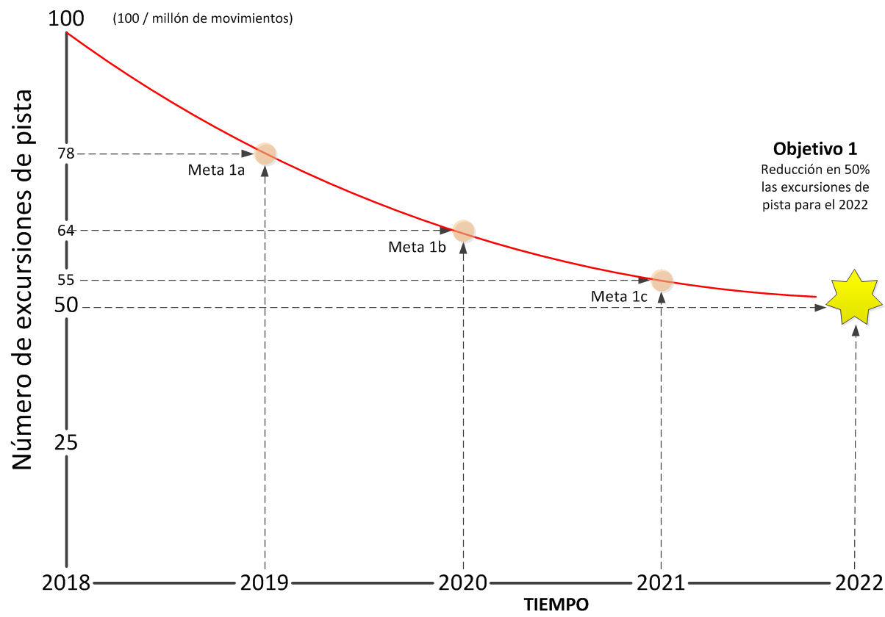
Notes:
Es primer grafico son los riesgos principales
El objetivos es SMART (reducir en 50% las tasa de salidas de pista) (largo plazo)
Para cada año me fijo hitos (corto plazo)

Slide 55
Revisar la eficacia del rendimiento de SO
Los SPI y SPT se deben revisar periódicamente para determinar si siguen proporcionando información significativa.
Valores estáticos
01
SPI similares
02
Consideraciones de nuevos riesgos
03
Evolución de los SPI (más específicos)
04
Relevantes y apropiados
05
Notes:
Revisar la eficacia del rendimiento de seguridad operacional
El conjunto de SPIs y SPTs seleccionados por una organización deben revisarse periódicamente para comprobar que continúan proporcionando información significativa para mejorar el rendimiento de seguridad. Algunas de las razones para interrumpir o cambiar SPI incluyen:
Instancias en las que los SPI informan continuamente el mismo valor (como cero o 100%). Es improbable que estos SPI proporcionen una contribución significativa a la toma de decisiones de la alta dirección;
Un SPI que mide algo similar a otro SPI y proporciona las mismas garantías. Esto es esfuerzo duplicado;
Cuando se ha cumplido el SPT para un SPI implementado para medir la introducción de un programa o mejora dirigida;
Cuando otros problemas de seguridad operacional se conviertan en una prioridad más alta para monitorear y medir; y
Obtener una mejor comprensión de un problema de seguridad particular al reducir los detalles de un SPI (es decir, reducir el "ruido" para aclarar la "señal").
Los SPI deben ser revisados ​​cuando se cambian los objetivos de seguridad para asegurar que sigan siendo relevantes y apropiados.

Slide 56
Notes:
Base Line Performance (donde estoy) en el momento (año 2018)
La línea no es recta, por que esta en porcentaje
Por mas que todo se haga bien hay fluctuaciones

Slide 57
Notes:
Fluctuaciones
Barras es control cada dos meses
La línea roja es el ideal
La línea punteada es el nivel de alerta
Los puntos naranja son las metas

Slide 58

Nivel de alerta
Valor que sirva para dar lugar a una evaluación, decisión, ajuste o acción correctiva relacionada con un indicador específico.

Slide 59
Desviación estándar (STDVEP)
Notes:
Formula del nivel de alerta es el nivel estándar

Slide 60
Control y medición del rendimiento en materia de seguridad operacional
Riesgos principales | Estado actual (2017) | Resultado deseado | Indicador | Metas | Nivel de alerta
Salidas de pista | 100 SdP/1,000,000 Aterrizajes | Reducir 50% SdP en 4 años | # de Salidas de Pista/1,000.000 de aterrizajes/año | Reducir 12.5% las salidas de pista cada año
Falla de la unidad de control de combustible | 17 FUCC/1,000 overhaul | Reducir 70% FFCU 4 años | # de fallas de FCU/1,000 OVH/año | Reducir 23.3% las fallas de FCU cada año
IFSD | 9 IFSD/100,000 Horas de Vuelo | Reducir 50% IFSD en 3 años | #IFSD/100,000 HdV/año | Reducir 17% los IFSD cada año
Notes:
Reducir 70% es bajar un 23.3 % cada año

Slide 61
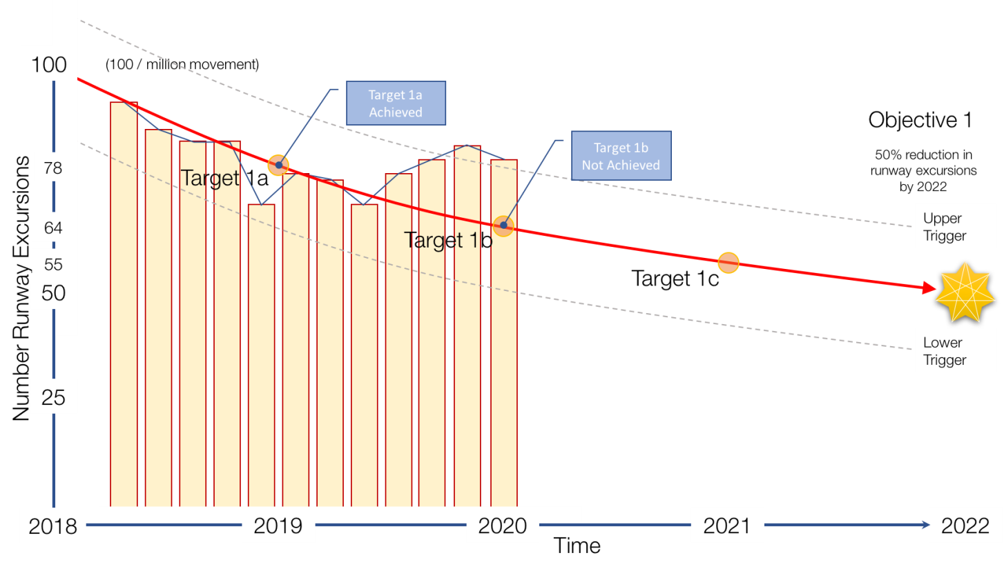
Control y medición del rendimiento en materia de seguridad operacional

Slide 62
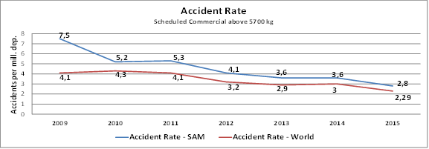
Ejemplo de SPIs
Tasa de accidentes en operaciones de transporte aéreo comercial regular con aviones de más de 5 7000 kg
Para calcular manualmente la desviación estándar (STDEV), utilice la siguiente formula:
Donde:
∑: es el símbolo de sumatoria
X: es el valor de cada punto de dato
µ: es el valor promedio de todos los puntos de datos
N: es el valor de los puntos de datos

Slide 63
Ejemplo de SPIs
Como primer paso calcule la tasa promedio de los años 2012, 2013, 2014 y 2015
4.1 + 3.6 + 3.6 + 2.8 = 3.52
4

Slide 64
Ejemplo de SPIs
A continuación calcule la diferencia de cada tasa con el promedio y eleve al cuadrado cada valor (x- µ)².
(4.1 – )² = ( )² =
(3.6 – )² = ( )² =
(3.6 – )² = ( )² =
(2.8 – )² = ( )² =
(4.1 – 3.52)² = (0.58)² = 0.33
(3.6 – 3.52)² = (0.08)² = 0.0064
(3.6 – 3.52)² = (0.08)² = 0.0064
(2.8 – 3.52)² = (- 0.72)² = 0.52

Slide 65
Ejemplo de SPIs
SD = √ (0.33+0.0064+0.0064+0.52) = 0.46
4
Con la desviación estándar (SD) obtenida y utilizando el valor promedio calcule los niveles de alerta con una, dos y tres desviaciones estándar para el año 2016, utilizando las siguientes ecuaciones:
1) promedio + 1 SD;
2) promedio + 2 SD; y
promedio + 3 SD.
3.52 + 0.46 = 3.98
3.52 + 0.46 + 0.46 = 4.44
3.52 + 0.46 + 0.46 + 0.46 = 4.90

Slide 66
Control y medición del rendimiento en materia de seguridad operacional
1
Identificar los riesgos principales de la organización
2
Definir los objetivos de seguridad operacional
3
Definir los indicadores de rendimiento de la seguridad operacional (SPI)
4
Definir las metas de rendimientos de la seguridad operacional (SPT)
5
Definir las niveles de alerta de seguridad operacional
Notes:
3 – Se necesita métrica – Salidas de pista por cada año
4 – Metas de rendimiento a mediano y corto plazo alineados con el objetivo
5 – Opcionalmente, podemos definir niveles de alerta

Slide 67

Control y medición del rendimiento en materia de seguridad operacional
Notes:
Es una herramienta muy valiosa para la toma de decisiones del ejecutivo responsable
El dashboard debe ser siempre actualizado
El 3.1 es la herramienta que necesita el ER
Son datos puros

Slide 68


PREGUNTAS?
“Para administrar el riesgo es necesario profundizar el conocimiento de ellos y estar alerta al comportamiento de los indicadores”
Comité Técnico
SRVSOP

